Slide 1
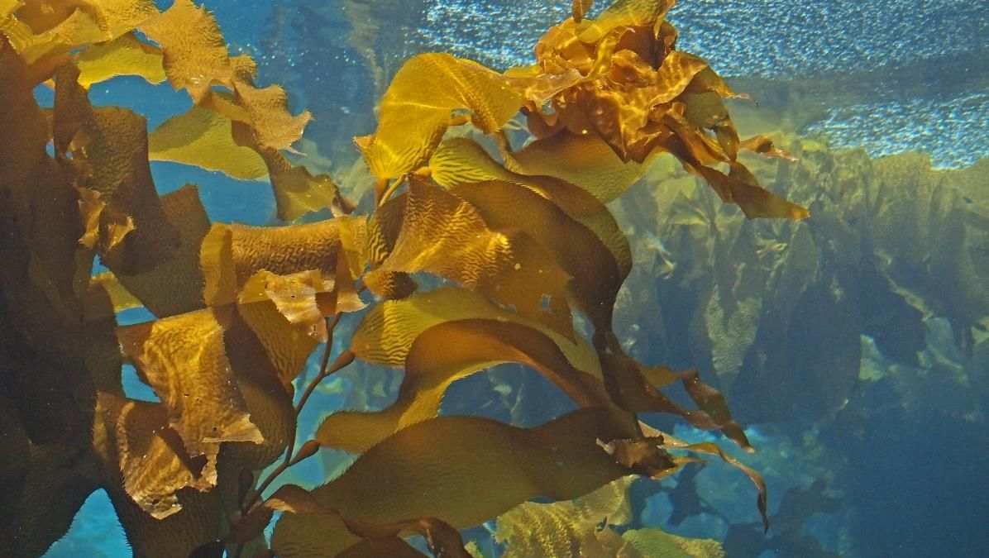
Мастер-класс, посвященный дню водных ресурсов «Кто живет в прудах, озерах и реках
Санкт-Петербурга?»: золотистые водоросли
Презентацию подготовила
Моторина Ю.А
воспитатель ГБДОУ №37
Василеостровского района
г.Санкт-Петербург

Slide 2

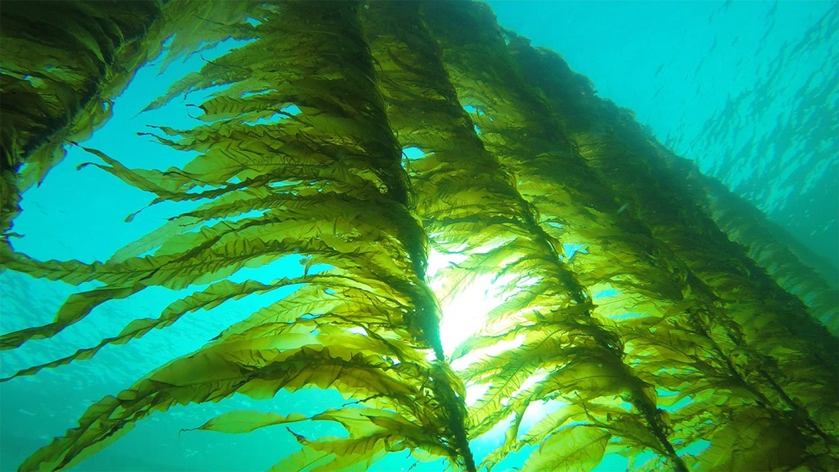
Самые старые или древние растения на земле-морские водоросли. Учёные утверждают, что водоросли появились более 500 миллионов лет назад

Slide 3
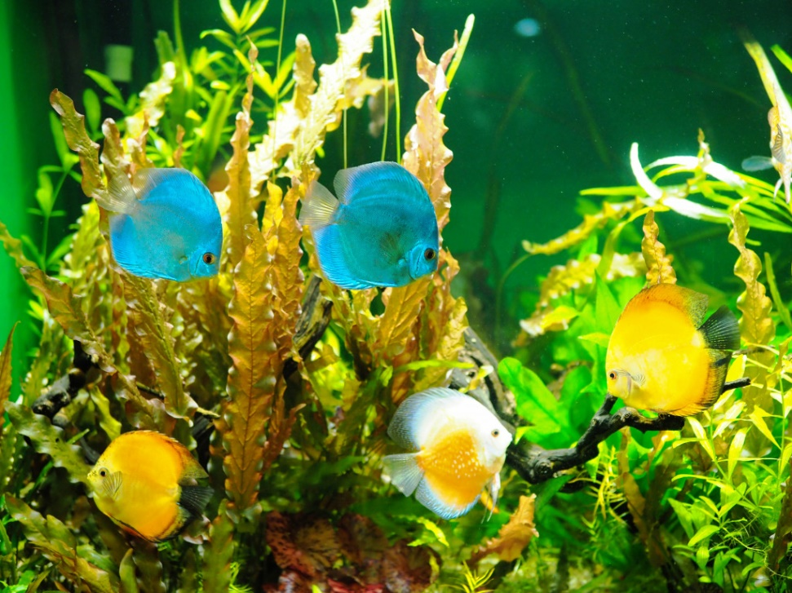
Водоросли имеют огромное значение в существовании водоёмов.
Благодаря жизнедеятельности водорослей, из воды поглощается углекислый газ и выделяется кислород. Вследствие этого процесса обеспечиваются благоприятные условия для дыхания и жизни обитателей озер, рек, прудов, в том числе рыб.
Также водоросли служат кормом мелким животным водоёмов, которых, в свою очередь, поедают рыбы. Некоторые рыбы питаются водорослями.

Slide 4
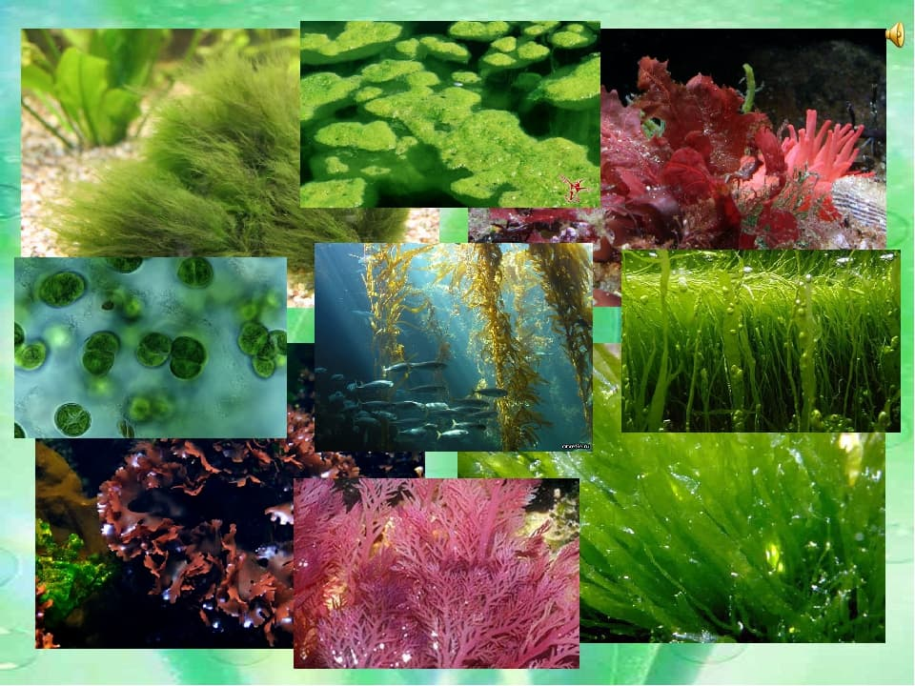
Виды водорослей
Насчитывается около 30 тысяч водорослей разных видов. Самые известные: бурые, красные, золотистые, желто-зеленые, сине-зелёные. Одни из них так малы, что рассмотреть их можно только в микроскоп. Другие имеют вид тонких шелковистых нитей зелёного цвета. Третьи похожи на длинные бурые нити.

Slide 5
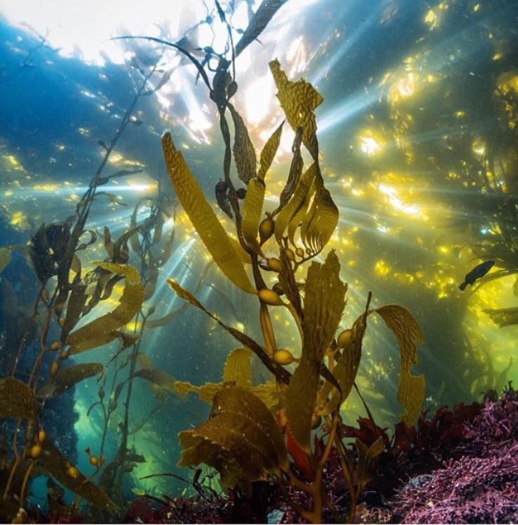
Золотистые водоросли
Золотистые водоросли получили свое название недаром: их скопления действительно отливают золотом в солнечном свете, что видно даже невооруженным глазом.

Slide 6
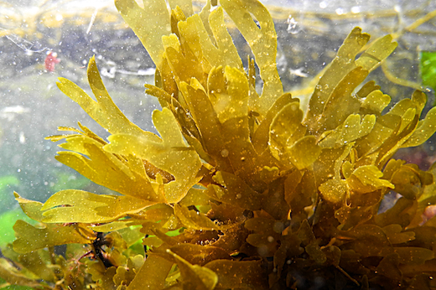
Среда обитания
Водоросли золотистые распространены по всему миру. Однако чаще всего они произрастают в умеренных широтах.
Золотистые водоросли встречаются в основном в чистых пресных водоёмах. меньшее количество видов обитает в морях и солёных озёрах, единичные обнаружены в почве.
В водоемах Ленинградской области золотистые водоросли представлены в основном видами, которые обитают в толще воды.

Slide 7
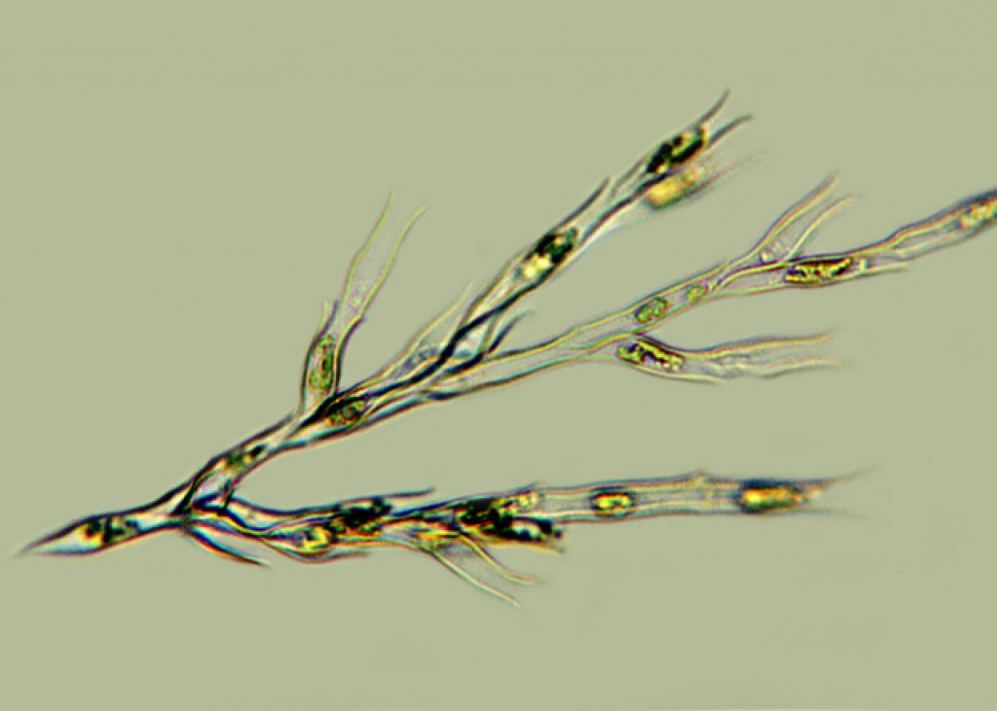
Строение
Золотистые водоросли бывают как одноклеточными, так и многоклеточными.
Строение клетки этих организмов характеризуется наличием разного количества жгутиков. Их число зависит от вида. Обычно их два, однако нужно отметить, что у некоторых видов золотистых водорослей имеется три жгутика. Третий, неподвижный, расположен между двумя подвижными. Он называется гантонемой и характеризуется расширением на конце. Функция гантонемы заключается в том, что клетка с ее помощью прикрепляется к субстрату.
Жгутики-это выросты у водорослей, с помощью которых они двигаются

Slide 8
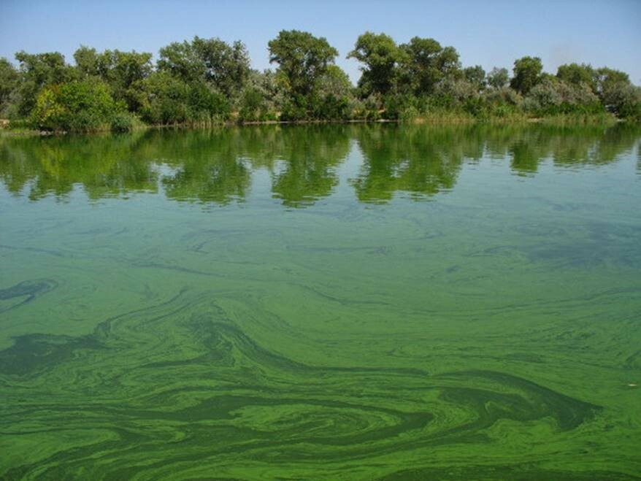
Значение
Значение золотистых водорослей в жизни водоема очень велико. Прежде всего они производят органическое вещество и кислород и составляют важное звено пищевой цепи. Правда, чрезмерное развитие их в отдельные периоды может привести к нежелательным последствиям: вызываемое ими "цветение" воды ухудшает ее питьевые и технические качества и приводит к накоплению токсических веществ.

Slide 9
Значение
Большое значение в хозяйственной деятельности имеют отмершие клетки золотистых водорослей, которые скапливаются на дне водоема в виде сапропелей (многовековые донные отложения пресноводных водоемов). И наконец, благодаря хорошо сохраняющимся известковым включениям в оболочках клеток, ученые устанавливают возраст тех или иных отложений, а также судят об экологической обстановке различных геологических периодов.

Slide 10
Спасибо за внимание!

